Slide 1
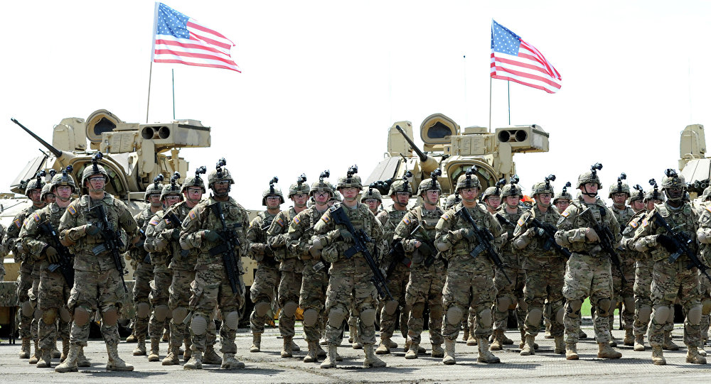
Vojenská politika a obranné plánování v USA
Mgr. Adam Potočňák
adam.potocnak@mail.muni.cz
BSS 157 Vojenská politika
6. 11. 2019

Slide 2
Armáda USA v kostce
Spojené státy americké (nejvyšší HDP na světě, 8. nejvyšší HDP per capita, 2. nejvyšší GDD PPP)
1. největší rozpočet na obranu (693 mld. USD za rok 2019 vs. 639 mld. USD za rok 2018)
1. největší světový producent a exportér zbraní (36% celosvětového obchodního objemu)
1. nejsilnější armáda (GlobalFirepower), cca 1,3 mil. vojáků v aktivní službě, 650 000 v záloze
2. v počtu jaderných zbraní na světě
3. v počtu tanků na světě
1. největší flotila nukleárních ponorek
1. největší flotila vojenských letadel na světě
1. největší flotila vojenských vrtulníků na světe

Slide 3
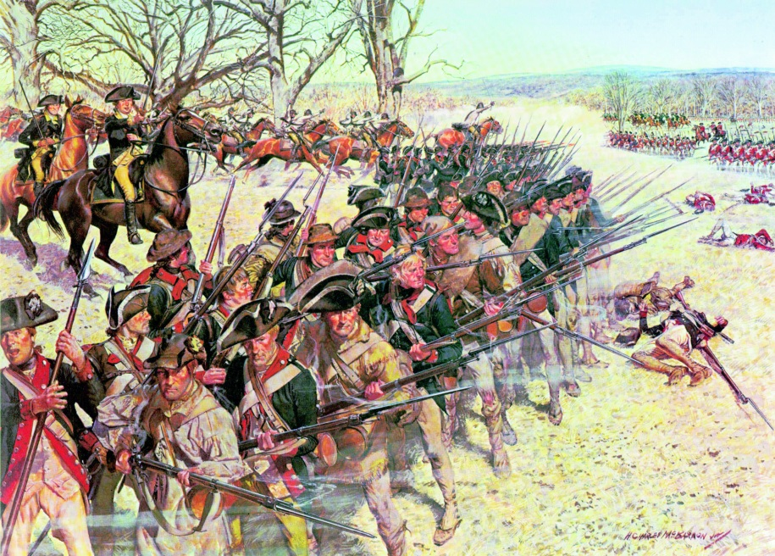
Trocha nezbytné historie…
Tradice miličního systému (Sedmiletá válka 1756 – 1763) + Continental Army (1775 - 1783) a odpor k velké pravidelné armádě - 2. dodatek k Ústavě
Ústava, čl. 2: Rise and Support Armies Clause + Militia Clause + Commander in Chief Clause
Tradice dvou ozbrojených struktur – (malá) pravidelná armáda + státní milice (Uniform Militia Act 1792)
Milice jako hlavní bojová síla: válka proti Británii (1812 – 1815), Americko-mexická válka (1846 – 1848), válka Severu proti Jihu (1861 – 1865), Americko-španělská válka (1898)
Komplexnější legislativní úprava 1903 – 1940
Military Act of 1903
Selective Service Act 1917 (1940)
National Defense Act 1920
National Guard Mobilization 1933

Slide 4
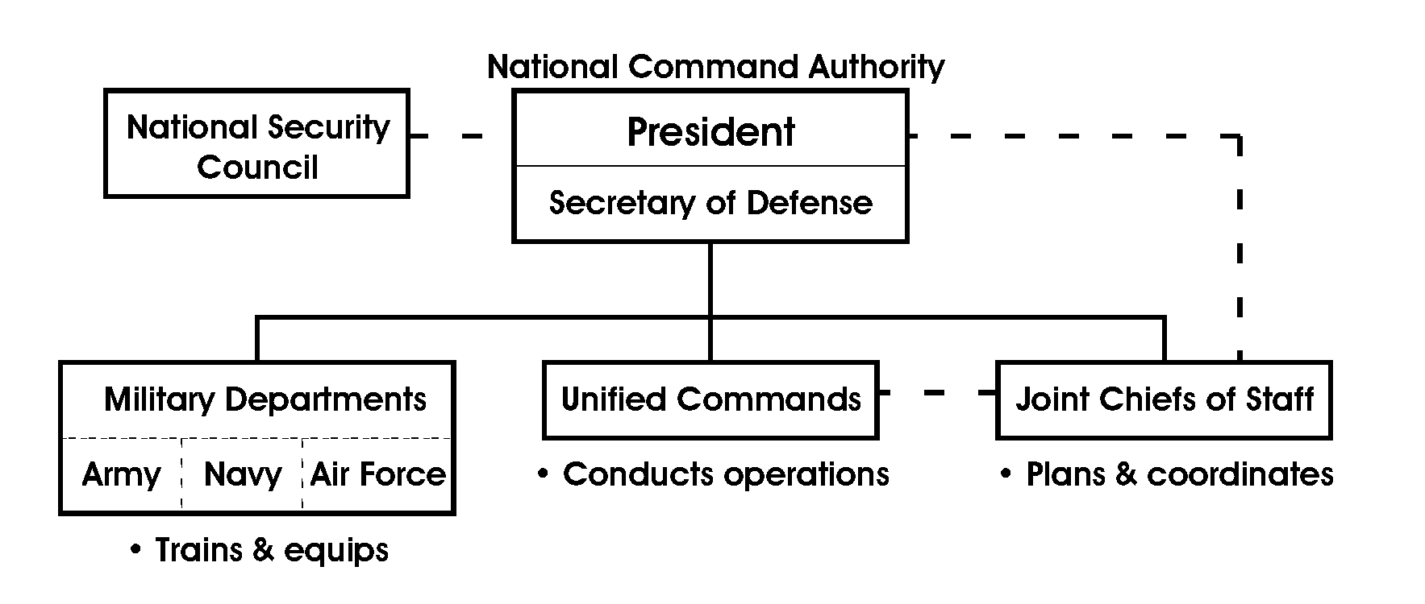
Struktura ozbrojených sil USA
United States Armed Forces
U. S. Army
U. S. Air Force
U. S. Navy
U. S. Marine Corps
U. S. Costal Guard (Homeland Security)
Reserve Components
U. S. National Guard
U. S. Army Reserve
Prezident USA – National Security Advisor - National Security Council
Secretary of Defense, Secretary of Homeland Security
Joint Chiefs of Staff, 7 členů

Slide 5
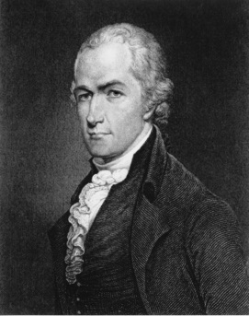
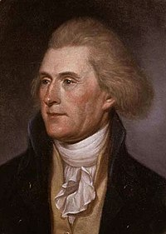
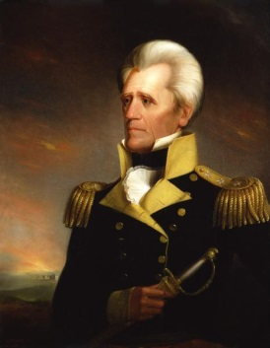
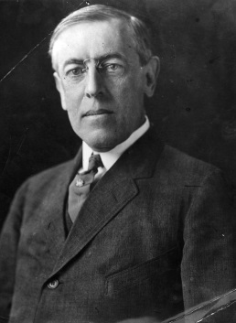
Bezpečnostní subkultury v USA
Walter Russell Mead (2001):
Hamiltonovská
Jeffersonovská
Jacksonovská
Wilsonovská

Slide 6
Zájmy USA
Vojenská obrana vlastního území a obyvatelstva
Udržet pozici vojensky nejsilnější velmoci
Udržet současnou (pro USA výhodnou) rovnováhu moci a mezinárodní systém
Posilňování vlastní bezpečnosti a prosperity skrze mezinárodní vztahy (a organizace)
Primární zájmové regiony
Indo-Pacifický region
Evropa (NATO)
Blízký a Střední východ
Západní polokoule

Slide 7
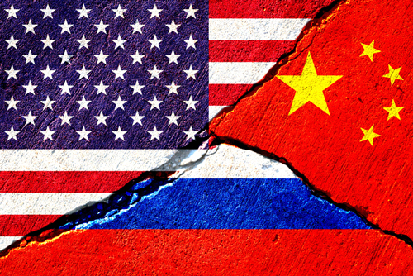
Vnímání hrozeb ze strany USA
Revizionistické státy (dlouhodobé strategické soupeření)
Čína
Rusko
Darebácké státy (WMD)
Severní Korea
Írán
Nestátní aktéři (terorismus)
ISIS
Al-Káida / Tálibán a jiné…

Slide 8
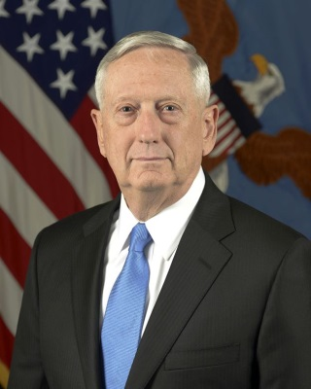
Strategie USA
National Security Strategy (NSS 2017, U. S. President)
National Defense Strategy (NDS 2018, Department of Defense)
National Military Strategy (NMS 2018, Joint Chiefs of Staff)
Dlouhodobé cíle ozbrojených sil
Zvyšování připravenosti a efektivity ozbrojených sil
Posilňování aliančních a partnerských vztahů (interoperabilita)
Reforma obranného sektoru (zvýšení efektivity a snížení nákladů)

Slide 9
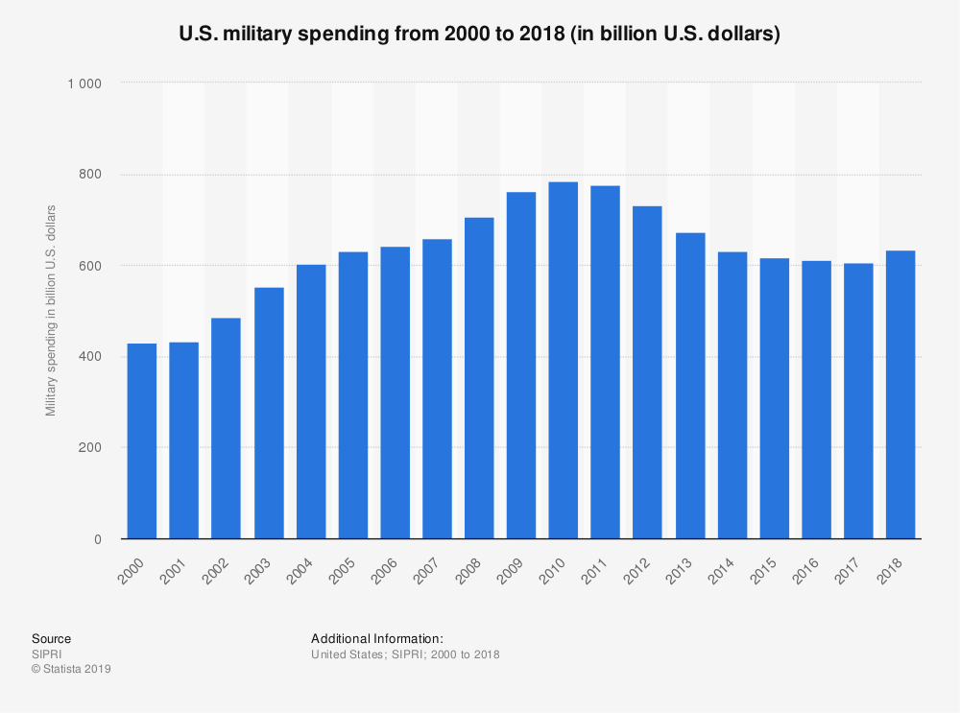
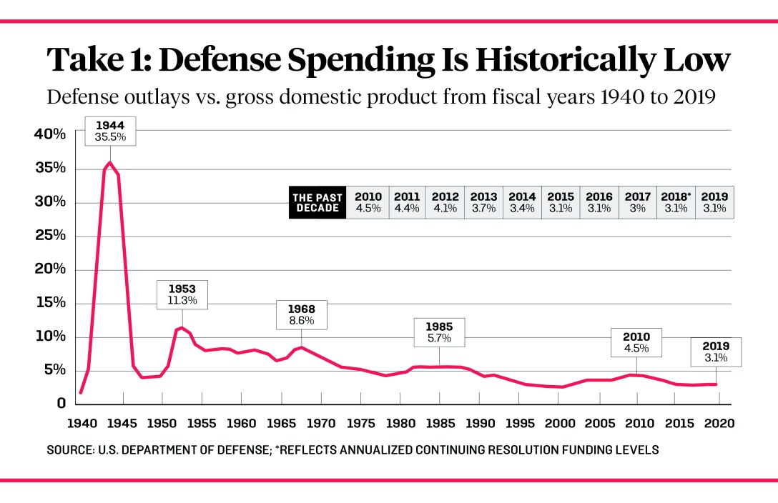
Financování a priority
Staronový trend růstu rozpočtu
Přednost kvality před kvantitou - modernizace a bojová připravenost
Účelnost využití finančních prostředků
Tlak na spojence (sdílení břemena)
Prioritní oblasti rozvoje ozbrojených sil USA
Obnova nukleárního arzenálu
Kybernetické a vesmírné kapacity
C4ISTAR (elektronický způsob boje, interoperabilita jednotek)
Protiraketová a protivzdušná obrana
Autonomní systémy
Logistika

Slide 10
Obranné plánování v USA
Plánování jako proces cenný sám o sobě
Propojení politiky s armádou skrze strategii
Demand-based planning (top-down)
Threat-based planning
Capability-based planning
Resource-based planning (bottom-up)
V praxi:
Kombinace přístupů
Potřeba politické podpory a přesných informací (zpravodajství - analýza - scénáře)
Sféra nejistoty – turbulentní změny bezpečnostního prostředí

Slide 11
Demand-based planning
Očekávané výsledky + potenciální mise + potřebné způsobilosti = základ pro plánování
Top-down proces
Využívání scénářů
Odstrašení
Protiteroristické operace
Dva simultánní rozsáhlé a dlouhodobé konflikty – samostatně!
Vhodný pro plánování na strategické úrovni
Obrovská výška nákladů (finance, personál, technologie, dostupný čas)
Dva varianty: capabilities-based planning / threats-based planning

Slide 12
Threats-based planning
Vlastní cíle + znalost způsobilostí a síly protivníka + síly potřebné na překonání protivníka = základ pro plánovaní
Zaměření proti konkrétní hrozbě od konkrétního protivníka
Podrobné poznání protivníka, jeho způsobilostí a slabin
Možnost budování aliancí a kolektivní obrany
Jednoznačné vodítko kam přesně zaměřit investice, co konkrétně kupovat, vyvíjet a rozvíjet
(Relativně) jednoduše politicky obhájitelná
Nutná politická shoda na protivníkovi
Riziko opomenutí jiných hrozeb
Riziko rozpoutání závodu ve zbrojení
Malá pozornost věnována post-konfliktní situaci
Podrobné poznání protivníka, jeho způsobilostí a slabin

Slide 13
Capabilities-based planning
Orientace ne na konkrétního nepřítele, ale způsobilosti pro konkrétní mise a dosažení konkrétních cílů
Cíle: Teritoriální obrana, expediční mise, humanitární pomoc, odstrašení…
Způsobilosti: pokročilá logistika, strategické pozorování, ochrana vlastních sil, schopnost manévrování, speciální (hybridní) operace…
Možnost ozbrojené síly úzce specializovat
Odpadá nutnost shody na konkrétním protivníkovi
Identifikace nedostatků v stávajících způsobilostech
Velká míra nejistoty (škála hrozeb je moc široká…)
Vyžaduje flexibilní a proaktivní myšlení lidí a institucí
Složitější politická obhajoba konkrétních způsobilostí

Slide 14
Resource-based planning
Bottom-up proces
Vzniká pod tlakem nedostatku zdrojů
Nejlépe vystihuje reálné limity
Pomáhá nacházet nejefektivnější a nejkreativnější řešení
Vhodný zejména pro operační plánování
Relativně levný – zdroje jsou dány
Nevhodné pro dlouhodobé a strategické plánování
Relativně vysoké riziko nepřipravenosti čelit konkrétním hrozbám
Někdy komplikovaný soulad s nejvyššími strategickými dokumenty

Slide 15
Zbrojní a exportní politika USA
Největší světový výrobce a exportér zbraní (ročně cca 210 - 220 mld. USD)
V periodě 2013 – 2017 nárůst exportu o 25%, celkem 98 různých odběratelů
Až 49% produkce směřuje na Blízký Východ (Saudská Arábie, SAE), 33% do Asie
Nárůst exportu do SA o 448%, do Indie o 557%
Bojová/víceúčelová letadla a helikoptéry, raketová technika, obrněná vozidla, munice…
Nejsilnější domácí průmyslová základna pro vývoj, výrobu a export zbraní

Slide 16
Společnost | Krajina původu | Produkce
LOCKHEED MARTIN |  | Bojová a transportní letadla, UAVs, řízené střely, radarové systémy, vesmírné rakety
BOEING |  | Bojová letadla, letecká munice
RAYTHEON |  | Rakety a řízené střely, zbraňové systémy pro lodě a letadla
BAE SYSTEMS |  | Bojová letadla, UAVs, tanky, bojové lodě, munice
NORTHROP GRUMANN |  | Bojová letadla, UAVs, radary
GENERAL DYNAMICS |  | Tanky a pozemní bojová vozidla
AIRBUS GROUP |  | Dopravní letadla a letecká technika
THALES GROUP |  | Radary, dálkové řízené systémy, obrněná vozidla
LEONARDO/FINMECCANICA |  | Obrněná vozidla, helikoptéry, letadlové komponenty
ALMAZ - ANTEY |  | Protiletadlová obrana, raketová technika, dělostřelecká munice

Slide 17
Děkuji Vám za pozornost.
Otázky?

